Slide 1

BKT depresije
ivana BUBANJ
Notes:
1

Slide 2
VELIKI DEPRESIVNI POREMEĆAJ
AFEKTIVNI SIMPTOMI Depresivno raspoložnje Razdražljivo raspoloženje Anhedonija Niska motivacija | KOGNITIVNI SIMPTOMI Osjećaj bezvrijednosti Pretjerana krivnja Ruminiranje Pesimizam Beznađe Otežena koncentracija Teškoće u donošenju odluka
VEGETATIVNI SIMPTOMI Nedostatak ili smanjenje interesa za uobičajene aktivnosti Gubitak apetita ili povećani apetit Gubitak ili dobitak tjelesne težine Insomnija ili hipersomnija Psihomotorno uzbuđenje ili retardacija Umor Niska energija | DRUGI SIMPTOMI Suicidalne misli Misli o smrti Ranije deprresivne epizode
Prema DSM-IV simptomi (5 ili više) moraju biti prisutni gotovo svaki dan tijekom dva tjedna i moraju značajno ometati pacijentovo funkcioniranje
Notes:
2

Slide 3


PREVALENCIJA I ŽIVOTNI VIJEK
Rizik tijekom života 16,9 %
Najveći rizik u dobi između 18 i 44 godine, najmanji iznad 60 godina
Procjena nasljednosti između 37 i 66 %
Rana pojava depresije je obilježena većom nasljednošću
Najčešći od svih psihičkih poremećaja
WHO – predviđa da će depresija do 2020.g. biti 2.po redu najraširenija bolest!
rizik =14,2 %
rizik =24,2 %
Notes:
3

Slide 4
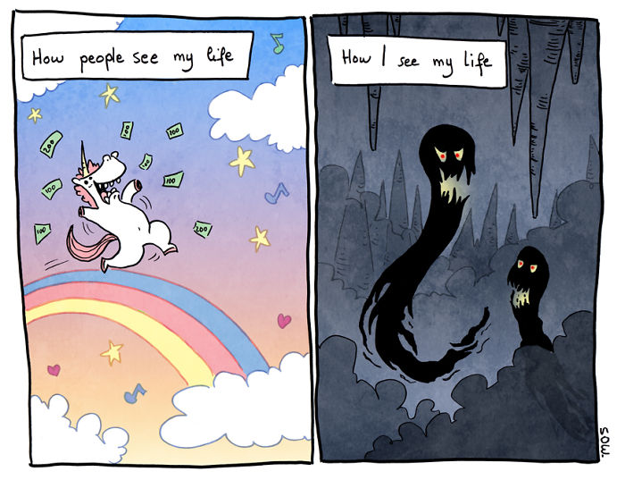
KOMORBIDITET
Panični poremećaj
Agorafobija
Socijalna fobija
GAP
PTSP
Ovisnosti
Poremećaji ličnosti
DIFERENCIJALNA DIJAGNOZA
Distimični poremećaj
Bipolarni poremećaj
Ciklotimični poremećaj
Notes:
4

Slide 5
BIHEVIORALNI MODELI DEPRESIJE
FERSTEROVA BIHEVIORALNA ANALIZA:
Depresija posljedica gubitka, smanjivanja ili nepostojanja nagrada ili nesposobnosti dobivanja nagrada
U bihevioralnim modelima depresija se shvaća u terminima odnosa između pojedinca i okoline, na način da depresiju karakterizira teškoća dobivanja potkrepljenja ili nepovezivanje potkrepljenja i ponašanja
MODEL BIHEVIORALNE AKTIVACIJE
Naglašava predvidljivost i kontrolu ishoda povezanih s ponašanjem
Naglašava FAP kako bi se utvrdilo što održava ili pojačava depresivno ponašanje
Depresija je često rezultat pasivnog ponavljajućeg, nekorisnog ponašanja
Notes:
5

Slide 6
BIHEVIORALNI MODELI DEPRESIJE
Posljedica redukcije pozitivnog ponašanja, nedostatka samopotkrepljivanja, upotrebe samokažnjavanja (samokritika) ili usmjerenost na nedostatak vještina, asertivnosti, slabe vještine rješavanja problema, deprivacije sna
CILJ: postupno povećati učestalost i intenzitet korisnih ponašanja
VJEŠTINE RJEŠAVANJA PROBLEMA
Depresija može proizlaziti iz nedostatka vještina i ponašanja rješavanja problema - bespomoćnost

Slide 7
KOGNITIVNI MODELI DEPRESIJE
Pristranosti, distorzije ili stilovi razmišljanja uzrokuju ili povećavaju ili održavaju simptome depresije
A.A.Beck – depresivni pojedinac pati od negativne percepcije sebe, događaja i budućnosti (depresivna kognitivna trijada)
NAM – etiketiranje, katastrofiziranje, čitanje misli
SELIGMAN – nesustavna povezanost ponašanja i posljedica može dovesti do naučenog vjerovanja o osobnoj bespomoćnosti (teorija naučene bespomoćnosti)
ABRAMSON, SELIGMAN, TEASDALE – model „naučene bespomoćnosti”
Model „očaja” – specifični simptomi depresije djelomično su rezultat specifičnih interpretacija negativnih događaja
Noviji modeli – manji naglasak na sadržaju misli, veći na procesu, funkciji ili strategiji mišljenja
WELLS – metakognitivni model ruminiranja i depresije – obrazac ruminacije vodi k depresivnim ponašanjima (izbjegavanje), depresivnim mislima („to je očajno”)i sniženom raspoloženju (tuga) – pogoršavanje ciklusa ruminiranja
Notes:
7

Slide 8
BECKOV MODEL DEPRESIJE
RANA ISKUSTVA (sramežljivost, ruganje, bullying,...)
DISFUNKCIONALNA VJEROVANJA O SEBI (drugi su bolji,pametniji od mene...)
KRITIČNI DOGAĐAJ (npr.sramoćenje)
NEGATIVNE AUTOMATSKE MISLI (opet ću ispasti glup/a)
SIMPTOMI
KOGNICIJE EMOCIJE TJELESNE REAKCIJE PONAŠANJA MOTIVACIJA
loša koncentracija tuga problemi sa spavanjem smanjenje aktivnosti gubitak interesa
neodlučnost anksioznost gubitak apetita povlačenje iz društva odugovlačenje
suicidalne misli krivnja umor izbjegavanje gubitak zadovoljstva
samokritičnost sram

Slide 9
INTERPERSONALNI I SOCIJALNO-BIHEVIORALNI PRISTUPI
Disfunkcionalna interpersonalna ponašanja – izvor depresije
COYNOV MODEL interpersonalnog potkrepljenja :
žaljenje -> tješenje i pažnja (pozitivno potkrepljenje) -> daljnje žaljenje -> odbacivanje -> potvrđivanje negativne slike osobe
JOINER – suicidalna želja – posebno povezana s percepcijom pojedinca da je teret drugima i s nedostatkom osjećaja pripadnosti
Notes:
9

Slide 10
ISHOD TRETMANA
KBT jednaka ili superiorna liječenju antidepresivima (Butler, Chapman, Forman i Beck, 2006.; Williams, Watts, MacLeod i Mathews, 1997.)
Većina pacijenata zadržava poboljšanje i 12 mjeseci kasnije
KBT jednako učinkovita kao i lijekovi u tretmanu umjerene i teške depresije (DeRubeis i sur., 2005.)
Podjednaka učinkovitost svih vrsta tretmana depresije (Cuijpers, van Straten, Anderson i van Oppen, 2008.)
Depresija otporna na tretman – elektrokonvulzivni tretman

Slide 11
OPĆI PLAN TRETMANA DEPRESIJE
Procjena: testovi i klinički intervju
evaluacija rizika od samoubojstva
razmatranje lijekova
Upoznavanje s tretmanom – psihoedukacija za depresiju i većinu
Utvrđivanje ciljeva emocionalnih problema
Bihevioralna aktivacija i druge bihevioralne intervencije potrebno je između
Kognitivne intervencije 4 i 25 susreta (Leahy 18)
Cijepljenje protiv budućih depresivnih epizoda
Prorjeđivanje terapije
Tretman ojačavanja
Notes:
11

Slide 12
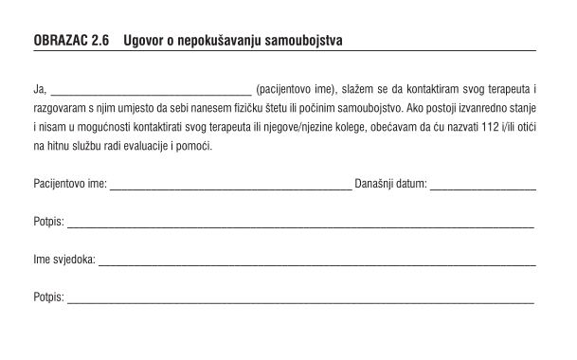
EVALUACIJA RIZIKA OD SAMOUBOJSTVA
Pitati za prisutnost trenutačnih ili prošli suicidalnih misli i ponašanja (uključujući i pasivna suicidalna ponašanja – neuzimanje lijekova, izlaganje opasnom prometu, opasna vožnja,...)
Prediktori: prijašnja povijest samoozljeđivanja, prethodni pokušaji, nedostatk „pripadnosti”, pretjerana upotreba alkohola ili droga, kronična bolest, starija dob, nedavni gubici, očaj,prisutnost poremećaja raspoloženja,...
Ugovor o nepokušavanju samoubojstva
Notes:
12

Slide 13
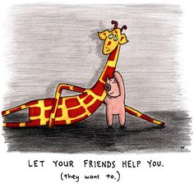
UTVRĐIVANJE CILJEVA
Kratkoročni: povećanje bihevioralne aktivnosti (npr.postupno povećati svakodnevno hodanje od 10 min. dnevno do 30 min)
druženje s prijateljima
povećanje tjelesnog vježbanja
završavanje posla...
Dugoročni: pohađanje tečajeva
dobivanje potvrda
gubitak tjelesne težine
promjena posla...
Dublji: bolji supružnik/partner/prijatelj
razvoj karakternih snaga...
Notes:
13

Slide 14
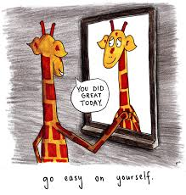
BIHEVIORALNA AKTIVACIJA
Dnevnik aktivnosti
Tjelesno kretanje!
Planiranje aktivnosti (uz listu aktivnosti koje podižu raspoloženje)
Pregled aktivnosti koje su nekada pružale užitak i poticanje uključivanja
Postupni zadaci
Trening asertivnosti
Trening rješavanja problema
Trening komunikacijskih vještina
Notes:
14

Slide 15
KOGNITIVNE INTERVENCIJE
Obučavanje pacijenta o različitim vrstama kognitivnih distorzija
Kategorizacija NAM-i, utvrđivanje posredujućih i bazičnih vjerovanja
Kognitivne tehnike: razlikovanje misli, osjećaja i stvarnosti
opažanje AM-i i identificiranje NAM-i
istraživanje cijene i dobiti
istraživanje dokaza
definiranje pojmova
tehnike silazne strelice
identificiranje i dovođenje u pitanje disfuncionalnih pretpostavki
dvostruki standardi
djelovanje suprotno misli
trening promjene atribucija...
Razne druge kognitivne intervencije za rad na NAM i posredujućim i bazičnim vjerovanjima
Notes:
15

Slide 16
CILJEVI TRETMANA | INTERVENCIJE
Eliminiranje misli o samoubojstvu | Kognitivno restrukturiranje, uklanjanje pristupa sredstvima, sklapanje ugovora o kontaktiranju terapeuta, razvoj strategija suočavanja sa suicidalnim impulsima, razvoj kratkoročnih i dugoročnih ciljeva
Umanjivanje beznađa | Ispitivanje razloga za beznađe, ispitivanje dokaza za i protiv toga, bihevioralni eksperiment, raspored aktivnosti
Uključivanje u jednu ugodnu aktivnost dnevno | Planiranje potkrijepljenja, raspored aktivnosti, postupni zadaci
Smanjivanje NAM-i | Kognitivno restrukturiranje, distrakcije
Spavanje 7-8 sati noću | Relaksacija, plan tretman za insomniju
Smanjivanje ruminiranja | Intervencije antiruminiranja, tehnike metakognitivne terapija
Uključivanje u jedno asertivno ponašanje dnevno | Trening asertivnosti

Slide 17
CILJEVI TRETMANA | INTERVENCIJE
Povećanje socijialnih kontakata (3 tjedno) | Trening socijalnih vještina, planiranje potkrjepljenja, raspored aktivnosti
Povećanje samopotkrjepljenja za pozitivna ponašanja (jedno dnevno) | Planiranje potkrjepljenja, samopotkrjepljenje
Promjena posredujućih vjerovanja | Kognitivno restrukturiranje, bihevioralni eksperiment
Promjena bazičnih vjerovanja o bezvrijednosti (ili drugih vjerovanja) | Kognitivno restrukturiranje, razvojna analiza, rad na vjerovanjima, tehnika prazne stolice, pisanje pisama izvoru vjerovanja, razvoj adaptivnih vjerovanja
Uklanjanje većine ili svih depresivnih simptoma | Sve od navedenog
Stjecanje vještina prevencije recidiva | Ponavljanje i uvježbavanje tehnika po potrebi

Slide 18
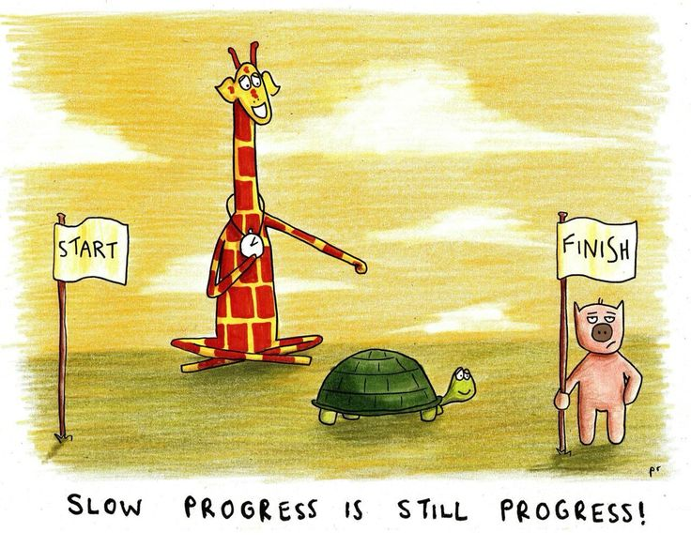
CIJEPLJENJE PROTIV BUDUĆIH DEPRESIVNIH EPIZODA I PRORJEĐIVANJE TERAPIJE
Mogućnost tretmana održavanja s antidepresivima
Pripreme za buduće epizode – pregled precipitirajućih faktora
Psihoedukacija (pregled opisa tipičnih znakova depresije) i razvoj kognitivnih i bihevioralnih strategija za svaki skup simptoma
Poželjno je prorijeđivati terapije, a ne nagli prekid
Poticati da si pacijent i dalje zadaje domaće zadaće i
izvodi ih – dobar prediktor održavanja poboljšanja
Notes:
18

Slide 19
TRETMAN OJAČAVANJA
Pacijenti s ponavljajućim epizodama velikog depresivnog poremećaja - veliki rizik od budućih epizoda (čak i nakon uspješnog tretmana)
Ojačavanje: 1) kontinuirani tretman s antidepresivima
2) periodički raspoređene seanse osnaživanja KBT-a
3) kognitivna terapija zasnovana na mindfulnessu (MBCT)
MBCT pokazao se izvrsnim u smanjivanju vjerojatnosti ponovnog javljanja depresivne epizode, osobito za ljude koji su imali 3 i više depresivnih epizoda
Notes:
19

Slide 20
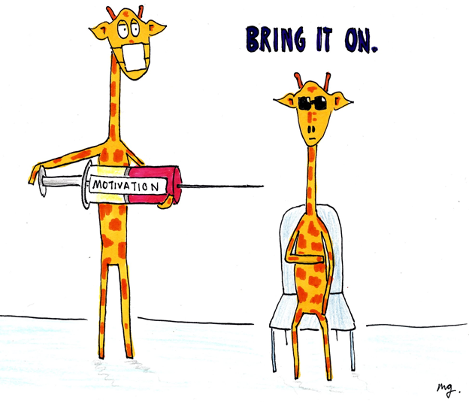
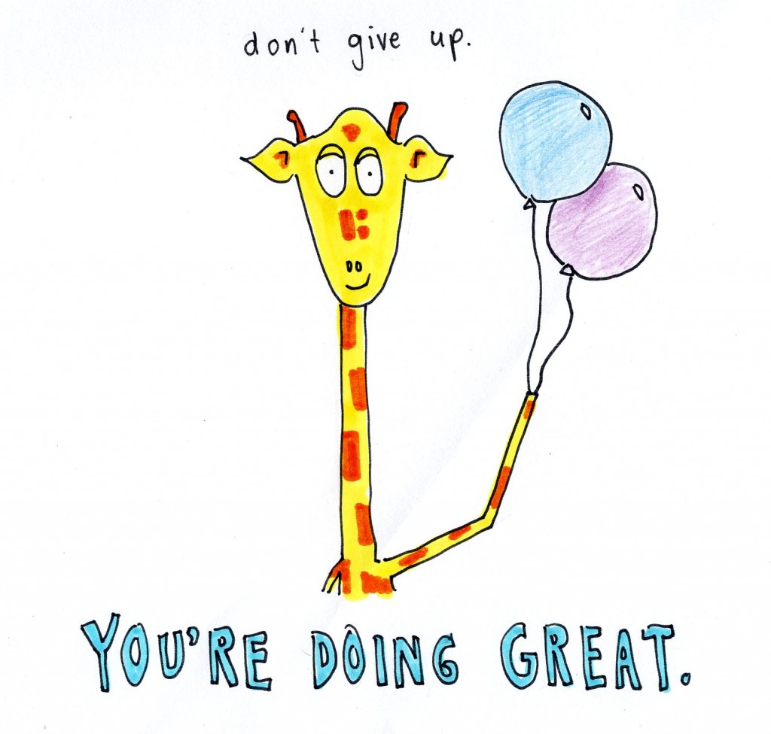
OTKRIVANJE I OTKLANJANJE PROBLEMA U TERAPIJI
Deficiti u rješavanju problema
Bazično održavanje zdravlja
Insomnija/hipersomnija
Loša komunikacija i socijalne vještine
Neslaganje u braku ili odnosu
Beznađe
Samokritičnost zbog depresije
Neizvršavanje domaćih zadaća
Opća samokritičnost
Nedostatak motivacije
Strah od pogrešaka
Neodlučnost
Ruminacija
Notes:
20

Slide 21

LITERATURA
Planovi tretmana i intervencije za depresiju i anksiozne poremećaje, Robert L. Leahy, Stephen J. Holland, Lata K. McGinn. 2014.
Pobijedite depresiju kognitivno – bihevioralnim tehnikama. Priručnik s uputama korak po korak, primjerima i vježbama. D. Barbarić. 2012

